Slide 1
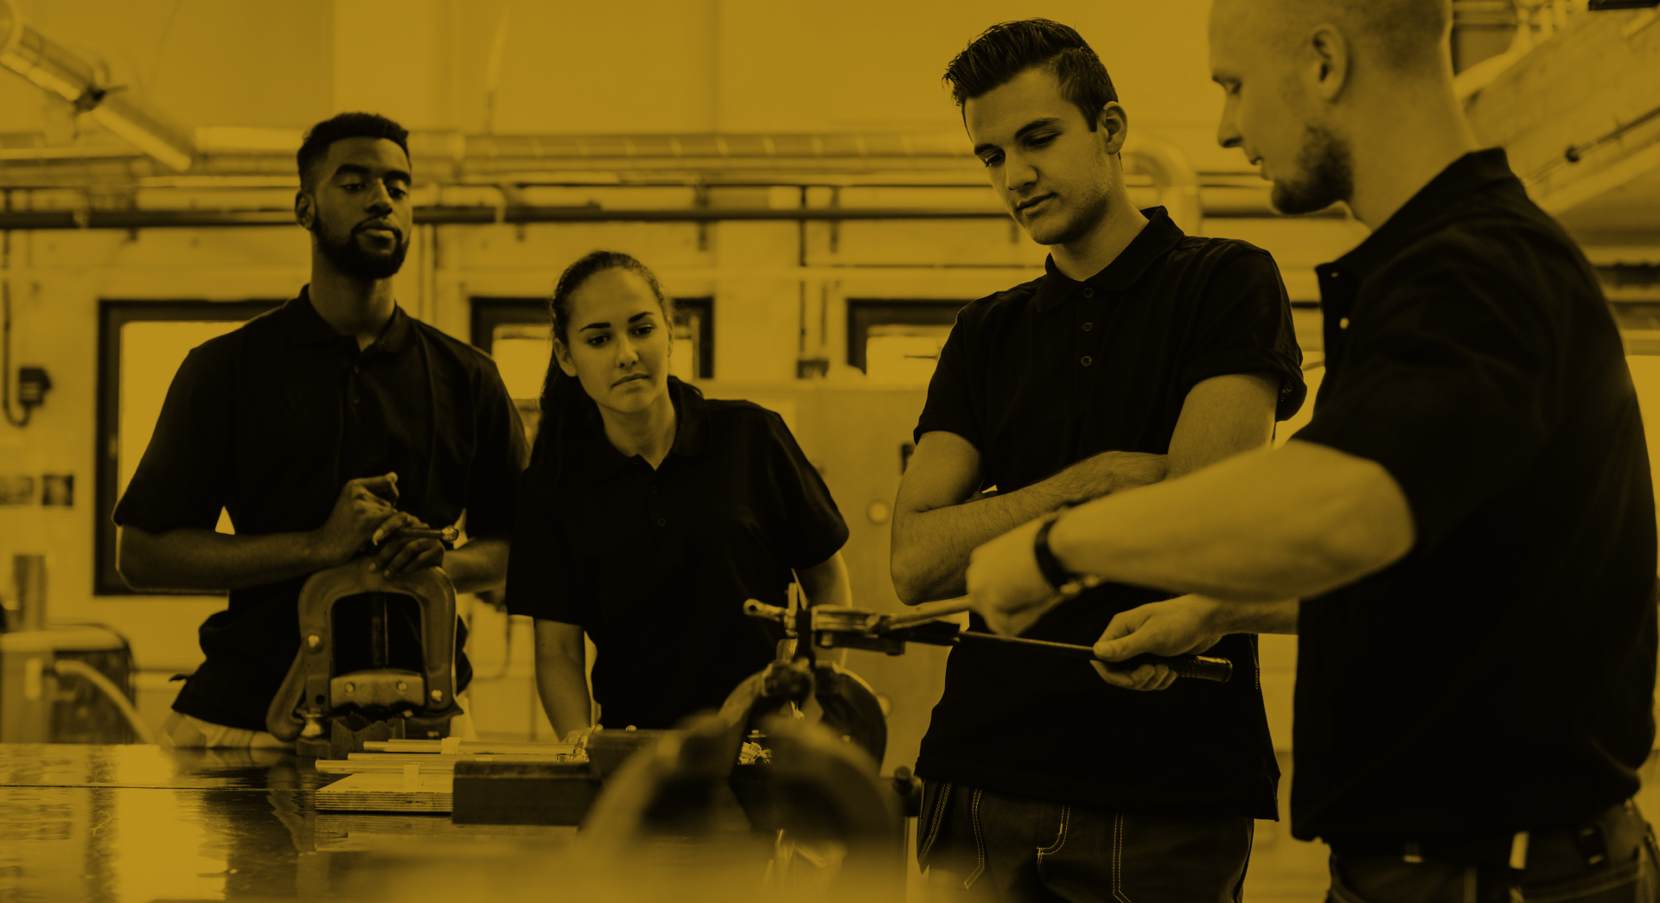
Om arbetsmiljö och risker för arbetsrelaterade skador och sjukdomar inom bygg och anläggning
Denna presentation innehåller länkar till filmer på Youtube. Se till att det finns internetuppkoppling. Tryck på ”Aktivera innehåll” i dialogrutan för att möjliggöra uppspelning av film direkt i presentationen.

Slide 2
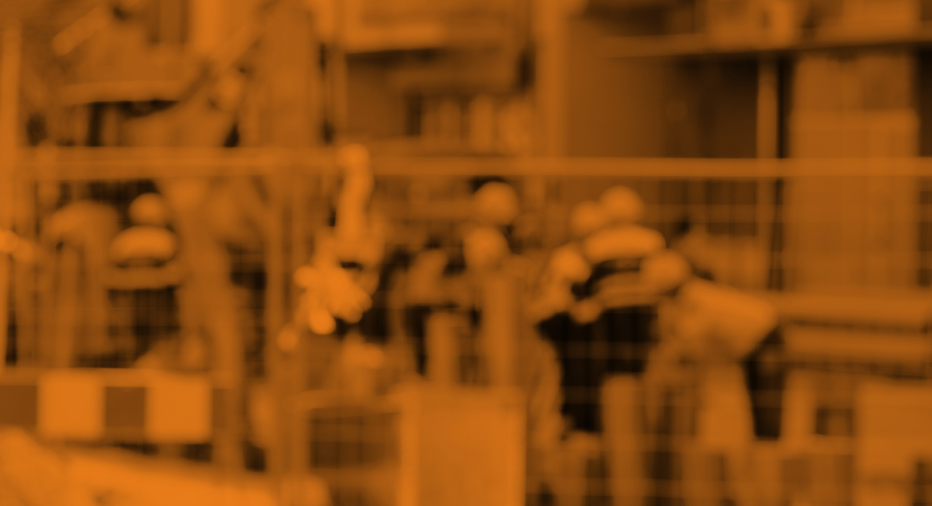
AVSNITT 3: Konsekvenser

Slide 3
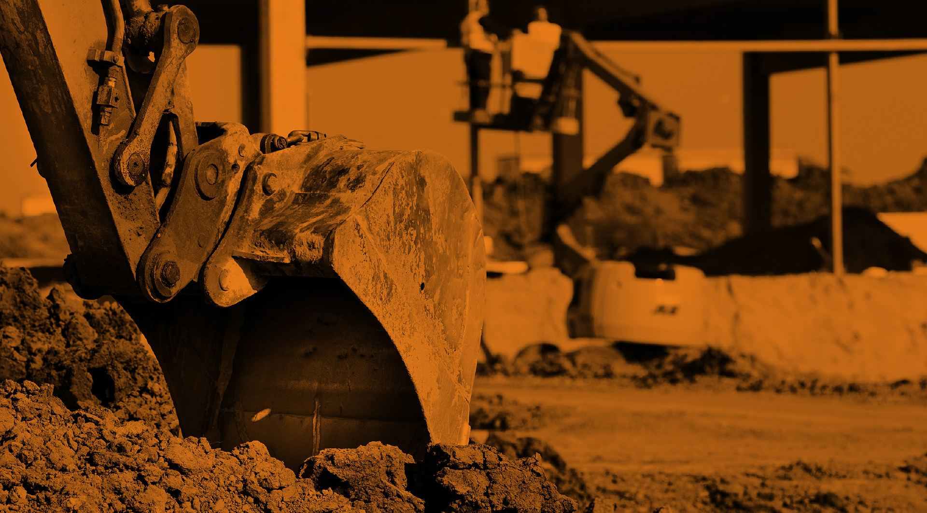
Vad är arbetsmiljö?

Slide 4
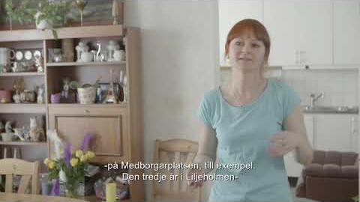

Slide 5
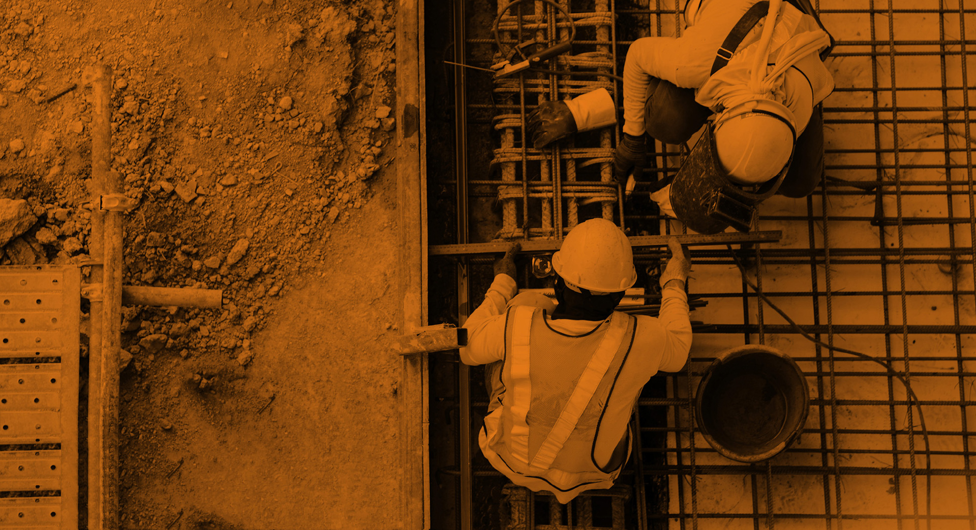
Tror ni det här är vanligt?

Slide 6
Vad kan man göra åt det?

Slide 7
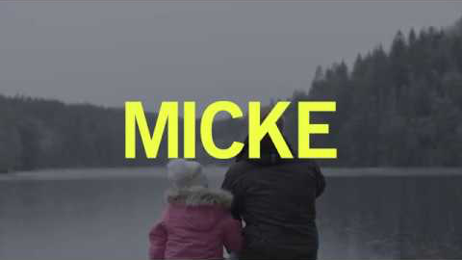

Slide 8
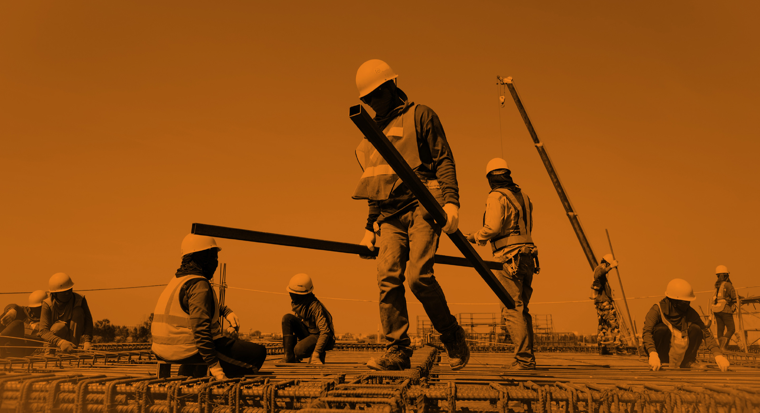
I filmen pratar Micke om att han upplever en machokultur i byggbranschen. Är det något som ni har upplevt?

Slide 9
Vad kan en sådan kultur bero på?

Slide 10
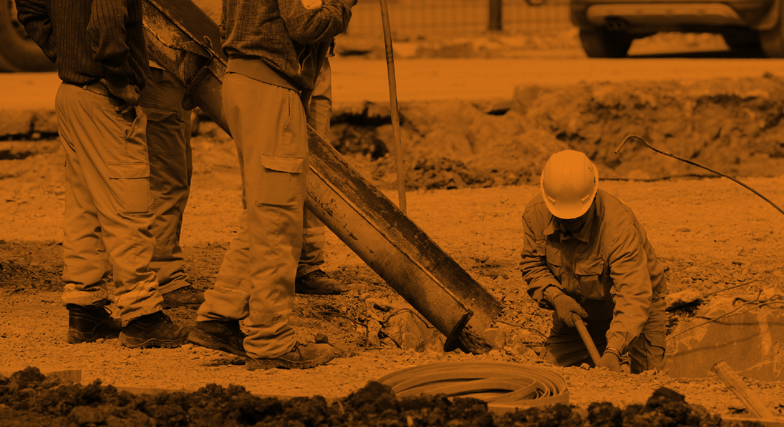
Arbetsmiljöproblem i ett samhällsperspektiv

Slide 11
Vad kan vara fel i följande bilder?

Slide 12
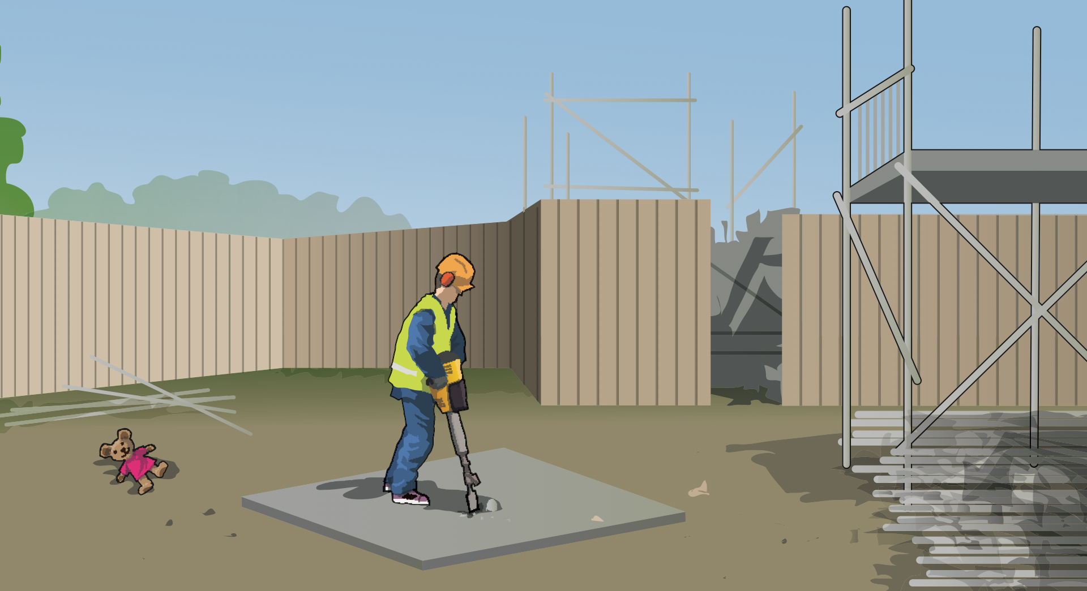

Slide 13
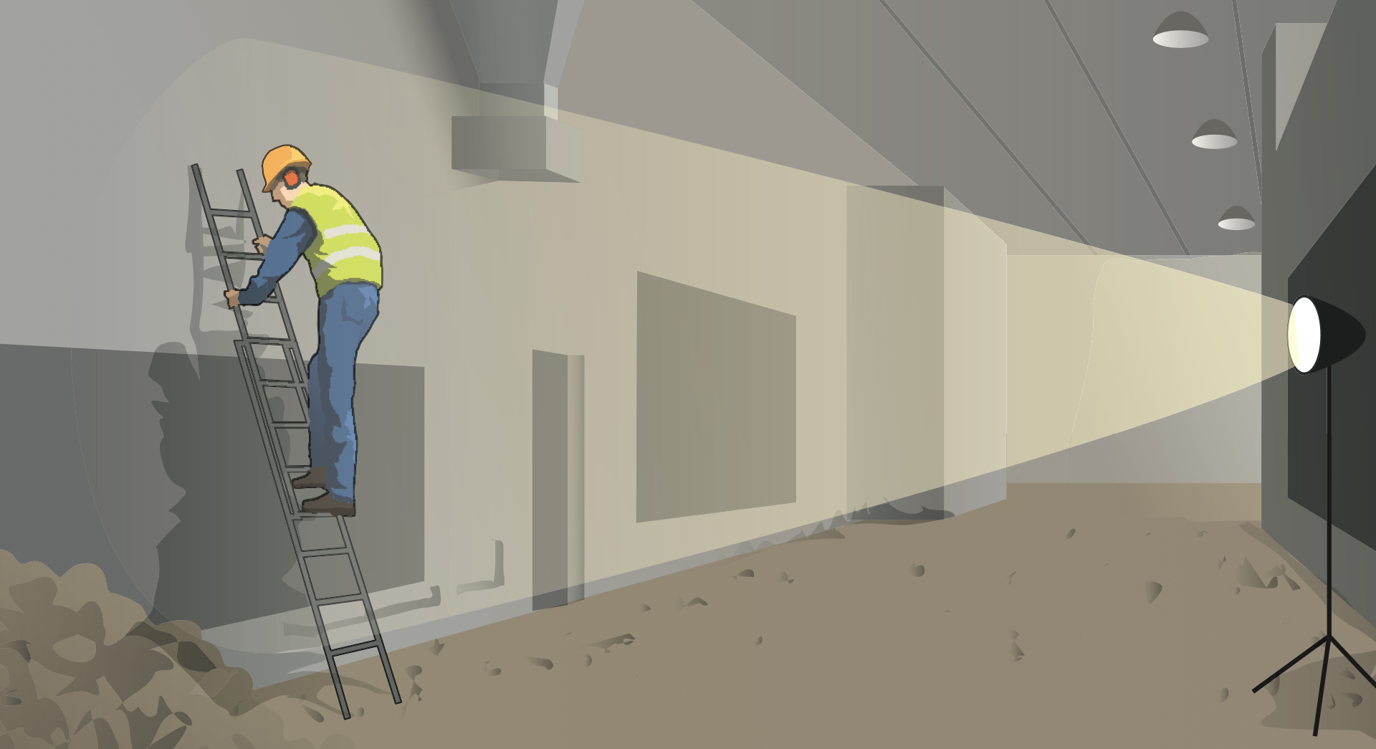

Slide 14
